Slide 1
通用目录服务器介绍
2009/09.27 / Hardway

Slide 2

Agenda
简介
系统架构
功能设计
性能数据

Slide 3

简介
通用目录服务器(tdir)
为MMOG提供游戏服务器部署及实时状态信息.与统一登录客户端一起为游戏提供目录导航服务。
通用目录服务器功能
  提供游戏目录树拉取,支持分级拉取(游戏客户端接口)
  提供游戏服务器状态实时更新(游戏服务器接口)
  提供游戏服务器在线人数统计数据(运营接口)

Slide 4
系统架构
通用目录服务器系统包括两个组件:消息接入组件和逻辑处理组件.
消息接入组件使用通用接入组件(tconnd)。
本文主要是介绍逻辑处理组件即tdir_svrd.
组件间通信使用架构组的进程间消息通信组件(tbus).
对于服务器上报接口支持 UDP方式和TBus两种方式。

Slide 5
系统架构
目录服务器系统拓扑图
Client
Game Svr
DB | File
tdir
TCP/Epoll
Tconnd
tbus
Tdir_svrd
TBUS
Game Svr
Tconnd
UDP
Game Svr

Slide 6
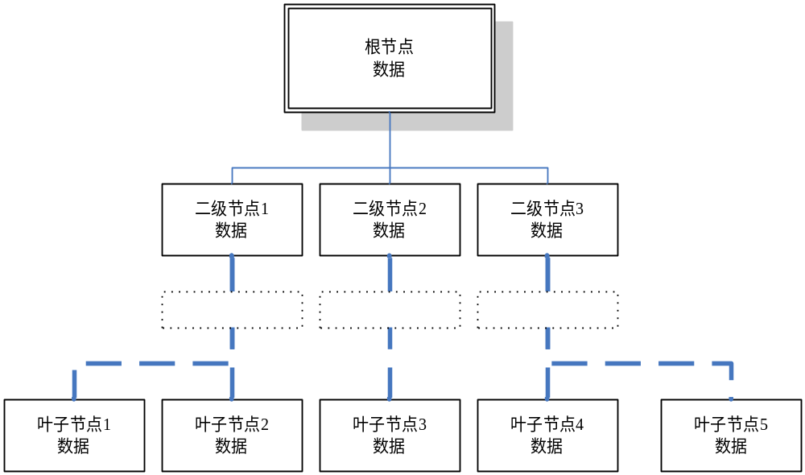
功能设计
目录树定义
使用嵌套TDR结构定义目录树,支持不同层级目录定义(三层,四层)

Slide 7
功能设计
三层目录树定义示例(QQ仙侠传)
游戏目录树
广东大区
北京大区
广东一
广东二
北京一
北京二

Slide 8
功能设计
四层游戏目录数定义示例(QQ幻想世界)
游戏目录树
广东大区
北京大区
广东一
广东二
北京一
频道一
频道二
频道一
频道二
频道一
频道二

Slide 9
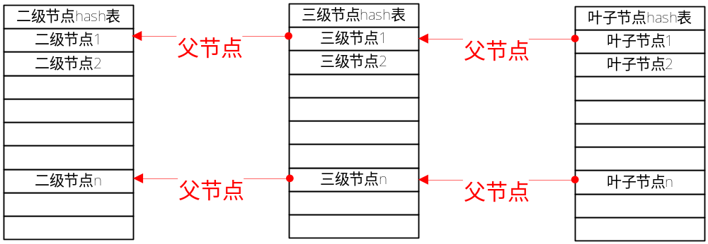
功能设计
节点存储
目录树以层级为单位,每层的节点使用哈希存储方式,哈希code使用节点ID作为hashcode.每个节点保存父节点的索引指针,便于快速更新父节点状态.

Slide 10
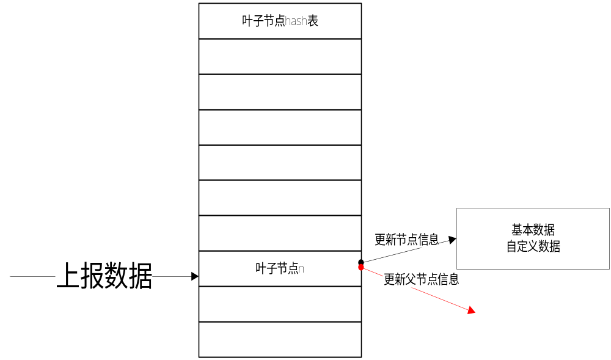
功能设计
服务器上报
通过服务器id快速索引到叶子节点并更新节点数据及上层状态信息,支持自定义上报数据。

Slide 11
功能设计
统计在线人数
支持文件或者db方式
  将叶子节点在线人数等信息定时输出到文件。
  将叶子节点在线人数等信息定时写入数据库。

Slide 12
扩容设计
为避免目录服务器系统单点故障,逻辑处理组件从功能上可以分为主dir进程,备dir进程和从dir进程.
一般一个游戏至少有一个主用tdir和备用tdir进程,可以根据扩容需要部署多个从dir进程.
游戏服务器会同时向主用tdir和备用tdir进程上报数据，由主用tdir向从tdir转发消息(如果有从tdir)
如果主要tdir 不可用,则由备用tdir向从tdir转发消息(如果有从tdir)
主用tdir定时向备用tdir发送心跳包维护存活信息.
对客户端来说不区分tdir的分类。

Slide 13
扩容设计
主,备,从tdir关系
Tdir
Slave dir1
Bakup Dir
Slave dir2
Master Dir
Slave dir3
Slave dir4

Slide 14
性能数据
目录服务器主要性能瓶颈在逻辑处理组件,目录树为三层的情况下,在逻辑处理组件配置了两百个服务器,测得性能如下:
组件 | 组件占有CPU | 处理速度(包/秒)
Tdir_svrd | 100% | 10000包/秒

Slide 15
性能数据
逻辑处理组件的性能主要瓶颈在tdr打包速度
组件 | 本地大小(字节) | 网络大小(字节) | 处理速度(次/秒)
tdir_hton | 77669 | 10200 | 10574次

Slide 16
Q&A

